Slide 1
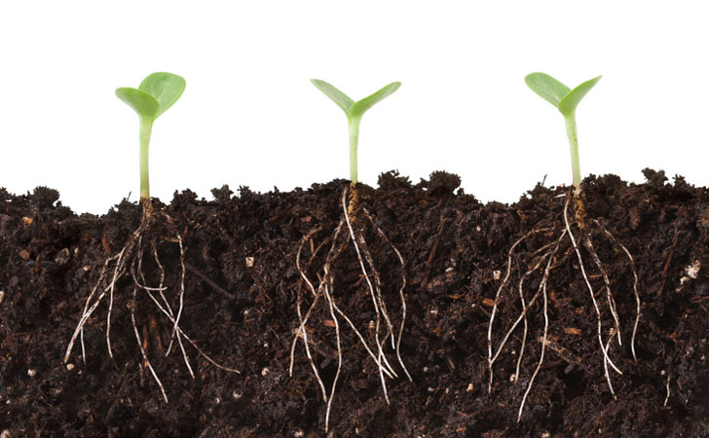
都市計画マスタープラン策定実習 学内発表 計画G3班
January 19th, 2018
土に根を張る
石渡和哉 板橋奈央 岡田剛治 小林香渚 下津大輔 ソルステインソン慧グンナル 藤本遼太郎

Slide 2
発表の流れ
基本構想
提案 今いる「こども」を大切にするまちづくり
提案 就きたい、続けたい「しごと」のあるまちづくり
提案 快適な「くらし」のあるまちづくり
提案 今ある「しさん」を大切に、活用するまちづくり
提案まとめ
今後の展望

Slide 3
基本構想
基本構想
こども
しごと
くらし
しさん
提案
まとめ
今後の
展望

Slide 4
基本構想
背景：人口問題
将来人口推計
人口の減少
高齢者比率の増加
人
労働力の不足
生産力の低下
2060年には約4割が65歳以上に!!
財政の深刻化
http://www.ipss.go.jp/syoushika/tohkei/Mainmenu.asp

Slide 5
基本構想
目標
将来人口推計の現状と目標
高齢者率増加の抑制
人口規模の維持
人
年
今いる人を逃がさない
一度離れた人達が戻ってくる

Slide 6
基本構想
コンセプト
「土に根を張るまち」を目指す
今あるものを大切に、
新たな施策を加えて、成長させる
種
水・肥料
育てる
施策
育てる
強い基盤を
持つまちへ
土浦の
ポテンシャル

Slide 7
基本構想
コンセプト
今いる「こども」を大切にするまちづくり
就きたい、続けたい「しごと」のあるまちづくり
快適な「くらし」のあるまちづくり
今ある「しさん」を大切にし、活用するまちづくり

Slide 8
今いる「こども」を大切にする
まちづくり
基本構想
こども
しごと
くらし
しさん
提案
まとめ
今後の
展望

Slide 9
独自科目の開設
概要
こども
目的
土浦のことを知ってもらう
土浦について考える
土浦に対する思いを深めてもらう
きっかけをつくる
対象
市内の小学4年生〜6年生
カリキュラム
土浦の特色・魅力を調べ学習と
フィールドワークや体験型で学ぶ授業
まちあるきや
郷土料理の調理実習など
4年生
地区の特産的農作物を
栽培から収穫・販売まで行う授業
学生市場を開催し、地域の人
を招いた販売イベントを開催
5年生
学校周辺の好きな点と問題点を発掘し、
魅力発信や問題解決を行う授業
最後には行政に提案する
イベントを開催！
6年生
Notes:
こどもの教育に焦点をあて、
土浦を「知る」「考える」「思う」きっかけをつくる

Slide 10
独自科目の開設
効果
こども
自分のまちを
深く知ることができる
コミュニケーション、問題解決、
プレゼンの能力を高める
現状について考えることで地域に対するより深い理解を促す
団体行動は学生の仲を深め、加えて様々なスキル向上を促す
地域愛着の向上
先行研究より
6年
選好
個人的な嗜好の観点から地域を肯定的に評価する
地域愛着
4年
感情
5年
慣れ親しんだものに深く惹かれ、離れがたく感じる
6年
持続願望
地域のあり方そのものに対して願いを抱く
先行研究より
Uターンに関わる新たな政策展開において、、、
Uターン人口増加
に有効
「地域愛着意識」
の育成
無視できない要因
Notes:
地域愛着は３つに分けられ、
地域愛着意識はUターンの要因として無視できないもの

Slide 11
独自科目の開設
費用
こども
①4年生プログラム（郷土料理調理実習）
謝礼/1回の授業
5,000円
クラス数
44
調理実習の回数/年
3回
66万円
/年
②5年生プログラム（農地購入代・固定資産税）
農地購入費/a
91,000円
45.5万円
農地/人
4m^{２}
5年生の人数
1,249人
固定資産税/a
100円
0.5万円
/年
③6年生プログラム（使い捨てカメラ＋ホール代）
使い捨てカメラ/1個
734円
6人グループ数
204
ホール代/1回
30,240円
18万円
/年

Slide 12
就きたい、続けたい「しごと」のある
まちづくり
基本構想
こども
しごと
くらし
しさん
提案
まとめ
今後の
展望

Slide 13
CSA（地域支援型農業）
概要
しごと
目的
農地の有効活用
雇用機会の増加
新規就農者の増加
促す要因作り
内容
手取金が増える！
新鮮！安心！
安い！
前払い金
J
A
野菜
野菜セット

Slide 14
CSA（Community Supported Agriculture）
費用・効果
しごと
・毎年5組（内2組は市外） の新規就農者
・毎年5ha の耕作放棄地の利用
効果
と仮定した場合：
費用
便益
PR費
研修費
人件費
多面的機能
税収（2世帯/年）
1000万円
20万円
500万円
便益/費用
2.45

Slide 15
医療系企業誘致政策
概要
しごと
目的
雇用の創世
おおつ野ヒルズ空き３区画の分譲
医療系企業の誘致
医工連携の促進
それに伴う
プログラム
対象
医薬品、医療器具の製造等に関わる
企業と研究機関
Notes:
続いて工業の提案です。土浦協同病院が隣接しているというおおつ野ヒルズの立地を活かし、３つの空き区画に医療系企業を誘致する施策を提案します。医療系企業を誘致することにより、さらなる雇用の創出そして医工連携の促進を目指します。この施策の対象としては、医薬品と医療器具の製造等に関わる企業、研究機関を考えています。

Slide 16
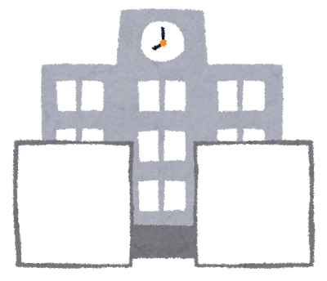
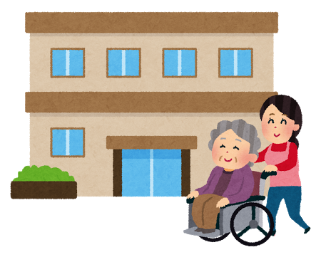
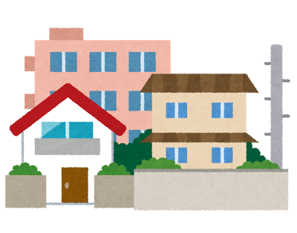
医療系企業誘致政策
概要
しごと
1
工場建設費の２割を交付
金銭的補助
2
固定資産税を５年間控除
（主な税金は固定資産税、都市計画税、法人税）
3
おおつ野ヒルズ医療ネットワーク構築
プログラム
・定期的な意見交換
・ニーズの擦り合わせ
・直接の取引
市
Notes:
具体的な内容として工場建設費の２割を交付するとともに、固定資産税を５年間控除するという金銭的な２つの優遇制度を提案します。先行事例を参考に初期費用と継続的費用の両面から企業を補助します。また、おおつ野ヒルズ医療ネットワークの構築を行います。この医療ネットワークというのは病院関係者、学校関係者、住民、行政、そして企業がお互いに意見を交換する場を設けたり、主に企業と病院間で取引がしやすいよう行政が中間に入って紹介、仲介をしたりといったように病院と企業とその他の主体が同じ地区に集積していることにより医工連携による多様なニーズを共有しやすい環境を作るというものです。

Slide 17
医療系企業誘致施策
効果・費用
しごと
効果
雇用の増加
1017人の雇用従事者の増加とそれに伴った人口増加
歳入の増加
税収と分譲価格により5年間で約26億8500万円の収益
医療拠点の創出
医工連携による新たなネットワークの形成
企業に交付する補助金（3区画分）約8900万円
費用
最後には行政に提案する
イベントを開催！
Notes:
この施策の効果として、まず１つ目は雇用の増加です。分譲がうまく完了した場合、先攻研究より算出し1017人の雇用の増加とそれに伴った一定量の人口増加が見込めます。２つ目は歳入の増加です。控除する固定資産税を除いた税収と分譲価格を合計して約26億8500万円の歳入の増加が見込めます。３つ目は医療拠点の創出です。医工連携による新たなネットワーク形成により土浦における医療拠点を創出します。
この提案の費用としては、企業に交付する３区画分の補助金約8900万円が考えられます。

Slide 18
快適な「くらし」のある
まちづくり
基本構想
こども
しごと
くらし
しさん
提案
まとめ
今後の
展望

Slide 19
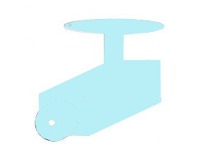
市民参加型まちづくりアプリ「つちうライフ」
概要
くらし
目的
市民協働を促す
市民がまちの問題に取り組む
まちづくりへの参加を実感する
システムを構築
システムのイメージ
①行政による解決
問題発見
市民
防犯
②市民による解決
つちサポ
景観
福祉
防災
恊働のまちづくり基金より補助
Notes:
②自分たちはくらしをさらに防犯、防災、福祉、景観の４つの項目に分け、これら４つの項目全体にわたる提案として市民参加型まちづくりアプリ「つちナビ」を提案します。このアプリの目的としては市民恊働の考え方に基づき、市民自身がくらしに関するまちの問題に取り組み、まちづくりに参加していることを実感できるようなシステムを構築することです。
アプリの内容は市民が景観上ふさわしくない場所などくらしに関わる様々な問題を発見しアプリを使って投稿します。それから行政もしくは市民自身がその問題を解決していき、市民自身が解決する場合は金銭的な補助を行っていくという内容です。

Slide 20
市民参加型まちづくりアプリ「つちうライフ」
効果
くらし
市民が問題を発見・報告する
市が行う調査等の業務が軽減される
市の業務軽減
市民自身がまちの問題を発見する
まちづくりに参加している実感を得やすい
市民がよりまちづくりに意識を向けるようになる
市民のまちづくりに対する意識の向上
現在使われていない恊働のまちづくり基金
主にハード面で有効に利用できる
恊働のまちづくり基金の有効利用
Notes:
③効果については、市が行う調査等が削減されるため市の業務の軽減、市民のまちづくりに対する意識の向上、現在あまり使われていない恊働のまちづくり基金の友好的な利用等が考えられます。

Slide 21
市民参加型まちづくりアプリ「つちうライフ」
費用
くらし
アプリケーション 導入・維持費
先行事例「せとまちナビ」を参考に
アプリ開発費
運用費(サーバー費等)
1,260万円
170万円/年
市民に対する補助費用
土浦市恊働のまちづくり基金より運用
平成28年度会計では2億7600万円の積立金
まちづくりファンドが使われずに余ってしまっている。
このまま使わなければMINTO機構に基金を返すことになるかも。
市役所職員
Notes:
④このアプリの費用としては類似の事例を参考に開発費を1260万円、サーバー費などの運用費が毎年170万円かかるとします。先程述べた市民自身が行う活動に対する補助についてはミント機構から積み立てられている協働のまちづくり基金を運用することを考えています。この協働のまちづくり基金はなかなか活用が進まず、使われないまま置かれているとミント機構に返還しなければならなくなることもあるということで、この「つちナビ」を通して友好的に活用できるのではないかと考えました。

Slide 22
今ある「しさん」を大切にし、活用する
まちづくり
基本構想
こども
しごと
くらし
しさん
提案
まとめ
今後の
展望

Slide 23
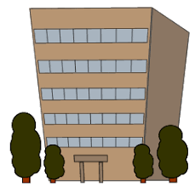
公園税の導入
概要
しさん
今ある公園を活かす
事業の財源確保
地域事業への住民参加の促進
目的
税制度のイメージ
財源確保
一律2000円/年
花を植える・除草作業
遊具の改善・イベント開催etc.
納税
協力
公園活用事業
Notes:
資産の部門で私たちが提案するプロジェクトは公園税の導入です。 ○私たちは今ある公園を活かす、事業の財源の確保、地域事業への住民参加の促進を目的に掲げ、このプロジェクトを考えました。 プロジェクトの内容は、○現在公園の整備の財源が不足している現状を踏まえて、公園整備税として納税対象者から年に一律2000円を徴収します。しかし、市民の方に公園の活用事業に参加していただくことで、その徴収額を減額するという制度です。

Slide 24
公園税の導入 効果
しさん
対象
20歳以上の土浦市民
障害のある方
外出困難な65歳以上の高齢者の全国平均
107,072人
効果
財政収支の増加
市民の約10%が参加した場合
107072（人）
0.90
2000（円）
1億9274万円
住民意見を反映した地域性の高い公園が創られる
市民参加型の公園の創成
Notes:
納税対象者は以下のように計算し、その結果このプロジェクトの○対象人数は107072人となりました。 期待される効果として考えられるものが二つあり、○一つ目は財政収支の増加です。仮に、対象者の10％が公園活用事業に参加した場合、以下の式のようになり○約1億9万円の税収が見込めます。 ○もう一つの期待される効果は市民参加型の公園の創成です。公園活用事業に一般の市民の方が参加し、住民の意見を聞きながら事業を進めて行くことで、地域性に特化した公園の創成が可能となる。

Slide 25
提案まとめ
基本構想
こども
しごと
くらし
しさん
提案
まとめ
今後の
展望

Slide 26
財政的実現可能性
政策費用
初期費用 | 提案名 | 具体的項目 | 費用額（円）
 | アプリ | 開発費 | 1,260万円
 | 独自科目 | 農地購入費 | 45.5万円
 | おおつ野工業団地誘致 | 誘致政策 | 8,900万円
 | 合計 |  | 10,205.5万円
継続費用 | 提案名 | 具体的項目 | 費用額（円/年）
 | CSA | PR費・研修費・人件費等 | 500万円
 | アプリ | 維持費 | 170万円
 | 独自科目 | 実施費 | 84.5万円
 | 合計 |  | 754.5万円
対象年 | 費用額
初年度 | 1億960万円
2年目以降 | 754.5万(円/年)
Notes:
財政的な側面から提案の実現可能性を考えます．
まず費用について，提案した事業の初期費用はそれぞれご覧の通りになっており，合計で1億205万5千円です．また，継続費用は合計754.5万円なので，☆初年度の費用が1億960万円，2年目以降は1年あたり754.5万円の費用額が推定されます．★

Slide 27
財政的実現可能性
政策便益（財政面）
初期便益 | 提案名 | 具体的項目 | 便益額（円）
 | おおつ野工業団地誘致 | 分譲価格 | 22億2,100万円
継続便益 | 提案名 | 具体的項目 | 便益額（円/年）
 | おおつ野工業団地誘致 | 税収 | 1,100万円
 |  | 人口増加分(200組)の増収 | 2,000万円
 | 公園税 | 税収 | １億9,200万円
 | CSA | 人口増加分(2組/年)の増収 | 20万円(毎年上乗せ)
 | 〜6年後以降〜
 | おおつ野工業団地誘致 | 税収 | 5,300万円
Notes:
一方で，便益についてはおおつ野工業団地誘致事業から分譲価格として22億2,100万円の初期便益があると仮定します．これに加えて，各提案の税収や人口増加分の増収が継続的に見込まれます．さらには，おおつ野工業団地誘致事業において6年目以降，固定資産税も含まれるため，大幅な便益の増加が推定されます．★

Slide 28
財政的実現可能性
まとめ
（百万円）
50億円の
財源効果
いかに財政赤字を抑制するか
さらに長期的に見た場合の財源確保
今後の課題
Notes:
以上の費用便益をまとめると，このグラフのような財政状況の推移となります．これは，従来の政策を継続した場合に対して☆2027年時点で50億円の財源効果が見込めます．
しかし，依然として財政赤字が生じているため，☆これをいかに抑制するかが今後の課題として挙げられます．さらに長期的に見た場合の財源確保も考慮する必要があります．★

Slide 29
今後の展望
基本構想
こども
しごと
くらし
しさん
提案
まとめ
今後の
展望

Slide 30
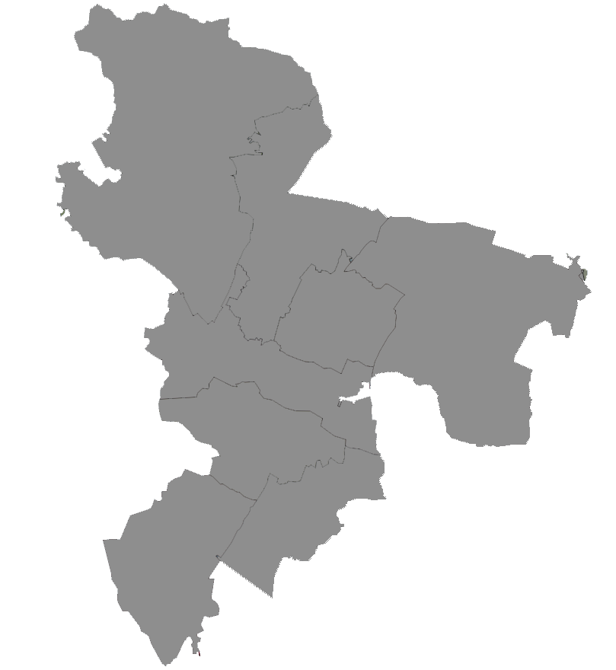
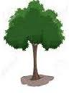
今後の展望
住み続けたい
地域への愛着を持ち
と思うまち土浦
帰ってきたい
土浦で働きたい！
土浦で
暮らしたい！
土浦がすきだ！
こども
しごと
くらし
しさん
流出人口の減少・Uターン人口の増加
Notes:
最後に，今後の展望です．
私たちは土浦市の住民が地域への愛着を持ち，「住み続けたい」「帰ってきたい」と思うようなまちを目指してこども・しごと・くらし・しさんの４つの側面からアプローチしました．☆これにより，流出人口が減少し，Uターン人口が増加することを目標に「土に根を張るまち」を推進します．★

Slide 31
参考文献
江口貴康：「地方高校生の地域愛着意識とUターン-島根県の高校生調査から-(2002)
鈴木春菜、藤井聡：「地域風土」への移動途上接触が「地域愛着」に及ぼす影響（2008）
唐崎卓也ら(2012),「CSAが地域に及ぼす多面的効果と定着の可能性」,農村生活研究144号,p.25-37
企業の立地は「新生ふくしま」で！！福島県営工業団地
http://www4.pref.fukushima.jp/kouzyocomecome/system.html
栃木県土地開発公社 中田原工業団地
http://tochigi-tkk.or.jp/nakatawara/yugu_n.html
医療機器クラスター形成に向けた地域の動向～各地での取り組みがわが国の競争力強化に寄与～
平成 24 年度工業団地造成検討に係る基礎調査業務報告書
土浦市恊働のまちづくりファンドhttp://www.city.tsuchiura.lg.jp/page/page006114.html
「せとまちナビ」http://www.city.seto.aichi.jp/docs/2017071200039/
ちばレポhttps://chibarepo.secure.force.com
MINTO機構http://www.minto.or.jp

Slide 32
ご清聴ありがとうございました
基本構想
こども
しごと
くらし
しさん
提案
まとめ
今後の
展望

Slide 34
独自科目の開設
概要
こども
目的
土浦のことを知ってもらう
土浦について考える
土浦に対する思いを深めてもらう
きっかけをつくる
（仮）つちうらだいすきプロジェクト
4年生
土浦の特色・魅力を調べ学習と
フィールドワークや体験型で学ぶ授業
まちあるきや
郷土料理の調理実習など
プログラム
5年生
地区の特産的農作物を
栽培から収穫・販売まで行う授業
学生市場を開催し、地域の人
を招いた販売イベントを開催
6年生
通学路を中心とする学校周辺の
好きな点と問題点を発掘し、
魅力発信や問題解決を行う授業
最後には行政に提案する
イベントを開催！

Slide 35
市民参加型まちづくりアプリ「つちナビ」
恊働のまちづくり基金について
くらし
平成25年に民間都市開発支援機構より、住民主体のまちづくりを目的として土浦市に与えられた。同時に市民からの寄付もあり、初年度の基金はおおよそ1億5000万円となった。
恊働のまちづくり基金
民都開発機構からの基金が使えない。住民の寄付金から資金運用がなされる。比較的少額。
ソフト事業
民都開発機構からの基金から優先的に資金運用がなされる。高額な補助が行われる。
ハード事業
いずれも十分に活用されておらず、基金が余ってしまっている。
プレゼン等交付までのハードルの高さと認知度に問題がある。
Notes:
報酬に関わる活動・・・市民主体の清掃活動など

Slide 36
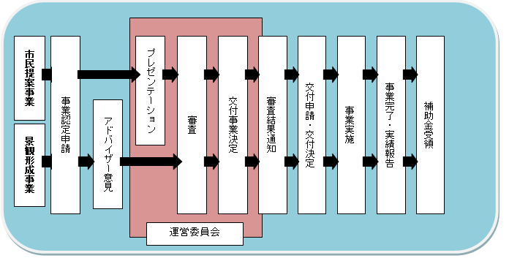
市民参加型まちづくりアプリ「つちナビ」
恊働のまちづくり基金について
くらし
ハード事業補助金交付の流れ
Notes:
報酬に関わる活動・・・市民主体の清掃活動など

Slide 37
CSA（Community Supported Agriculture）
多面的機能評価額
しごと
CSAにより5人/年の新規就農者が増加すると仮定
項目 | 現在(2015) | 将来(2035) | 対策後(2035)
洪水防止機能 | 24億6700万 | 14億5000万 | 15憶2000万
流況安定機能 | 9億5000万 | 7憶4000万 | 7億7500万
土砂災害防止機能 | 25億8000万 | 22億1400万 | 22億9500万
地下水涵養機能 | 4200万 | 3840万 | 3625万
土壌流出防止機能 | 4億 | 3億4600万 | 3億6200万
合計 | 64億4400万 | 47億8500万 | 49億9900万

Slide 38
CSA（Community Supported Agriculture）
根拠1
しごと
費用
・PR費
・研修費
・人件費
85万円
100万円
630万（円/人/年）/2=315万円/年
合計：500万円
B/C
・・・

Slide 39
CSA（地域支援型農業）
根拠2
しごと
日本における地域支援型農業(CSA)普及の可能性(2013)、高木秀彰、〈https://www.jkri.or.jp/PDF/2013/Rep126takagi.pdf〉より

Slide 40
医療系企業誘致政策
工場建設費補助額設定基準
しごと
先行事例①〜都城広域定住自立圏の企業立地優遇制度〜
・用地所得費×50%(限度額5,000万円）
上記を基準に妥当な割合を算出した結果、
補助額を２割と設定
プログラム
最後には行政に提案する
イベントを開催！

Slide 41
医療系企業誘致政策
固定資産税補助額設定基準
しごと
先行事例②〜中田原工業団地医療産業等立地推奨金〜
・医薬品、医療用具、医薬部外品、化粧品、特別用途食品の製造等に係る企業に対し、固定資産税相当額を5年間助成
プログラム
上記を基準に、土浦協同病院が隣接する
おおつ野ヒルズでも応用

Slide 42
医療系企業誘致政策
おおつ野ヒルズ医療ネットワーク
しごと
医療機器生産市場は拡大基調にある
「医工連携」の重要性が注目されている
産業クラスター化の動きが推進されている
※「産業クラスター」・・・企業、大学、研究機関、自治体などが、
地理的に集積し、相互の連携・競争を通じて新たな付加価値を
創出する状態のこと
プログラム
医工連携
産業の集積

Slide 43
医療系企業誘致政策
おおつ野ヒルズ医療ネットワーク
しごと
先行事例③〜大田区医工連携支援室〜
プログラム

Slide 44
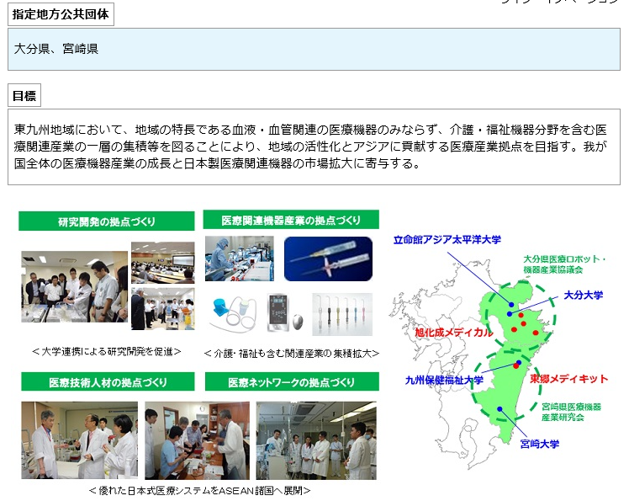
医療系企業誘致政策
おおつ野ヒルズ医療ネットワーク
しごと
先行事例④〜東九州メディカルバレー構想特区〜
プログラム

Slide 45
医療系企業誘致政策
雇用増加分計算
しごと
紺野昭：各種工場の土地面積、建物面積、従業員数についての検討（1958年）より
医薬品工場の１工場平均敷地面積：8900坪
平均従業員数：348人
7番区画(4,614坪)：180人
28番区画(12,533坪)：490人
29番区画(8,869人)：347人
プログラム
3区画の分譲完了により従業員が1017人増加

Slide 46
医療系企業誘致政策
歳入計算
しごと
①固定資産税
施策で控除するために割愛
②都市計画税
7番区画15,254(㎡)×44,220（円/㎡）×0.3％=約200万円
28番区画41,434(㎡)×44,220（円/㎡）×0.3％=約550万円
29番区画29,322(㎡)×44,220（円/㎡）×0.3％=約390万円
約1140万円/年
5年間で約5700万円
プログラム

Slide 47
医療系企業誘致政策
歳入計算
しごと
③法人税
工場毎の法人税の算出は不可能であるため割愛。
④分譲価格
7番区画15,254(㎡)×30550（円/㎡）=約4億6600万円
28番区画41,434(㎡)×30550（円/㎡）=約12億6600万円
29番区画29,322(㎡)×30550（円/㎡）=約8億9600万円
計約26億2800万円
①〜④の税収と分譲価格の合計を控除分差し引いて計算し、
約26億8500万円の歳入増加が見込まれる。
プログラム

Slide 48
医療系企業誘致政策
雇用増加分計算
しごと
平成24年度工業団地造成検討に係る基礎調査業務より
低地部における地区外インフラ整備
を除いた場合の㎡当たりの工事単価 ：5,200円/㎡
7番区画工事費：約7,900万円
28番区画工事費：約2億1,500万円
29番区画工事費：約1億5200万円
2割補助額を算出すると、
7番区画補助額：約1,600万円
28番区画補助額：約4,300万円
29番区画補助額：約8,900万円
3区画の合計補助額は
約8900万円

Slide 49
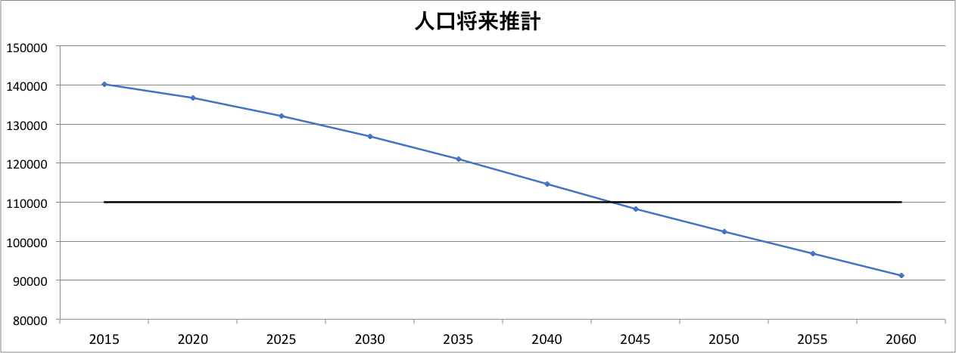
達成可能性
人口
しごと
年度 | 2045 | 2050 | 2055 | 2060
11万人不足人数 | 1667人 | 7543人 | 13166人 | 18871人
今後の課題：
2045年でも産業を抜いて1000人の更なる人口増加は必要

Slide 50
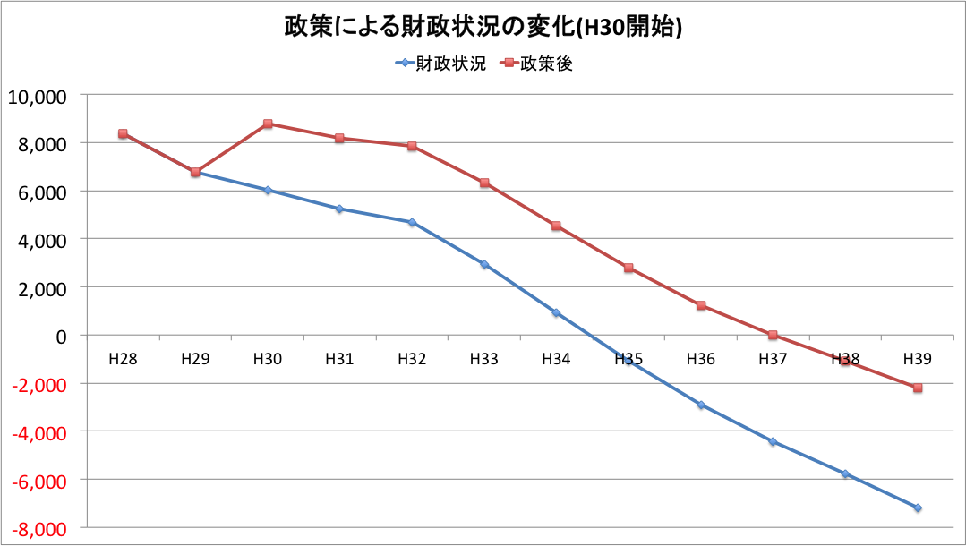
コンセプトの達成可能性
人口
（百万円）
50億円の
財源効果
今後の課題：①残り22億円をいかに確保するか
②さらに長期的に見た場合の財源確保

Slide 51
今後の展望
住み続けたい
地域への愛着を持ち
と思うまち土浦
帰ってきたい
土浦がすきだ！
土浦で働きたい！
土浦で
暮らしたい！
くらし
こども
しごと
しさん
流出人口の減少・Uターン人口の増加

Slide 52
参考文献
しごと
・企業の立地は「新生ふくしま」で！！福島県営工業団地
http://www4.pref.fukushima.jp/kouzyocomecome/system.html
・栃木県土地開発公社 中田原工業団地
http://tochigi-tkk.or.jp/nakatawara/yugu_n.html
・医療機器クラスター形成に向けた地域の動向～各地での取り組みがわが国の競争力強化に寄与～
file:///C:/Users/Owner/AppData/Local/Microsoft/Windows/INetCache/IE/WCPIVSS8/book1402_03.pdf
・平成 24 年度工業団地造成検討に係る基礎調査業務報告書
file:///C:/Users/Owner/AppData/Local/Microsoft/Windows/INetCache/IE/WVW6WNQ5/24machikiso-4.pdf
最後には行政に提案する
イベントを開催！

Slide 53
市民参加型まちづくりアプリ「つちナビ」
参考文献
くらし
土浦市恊働のまちづくりファンド
http://www.city.tsuchiura.lg.jp/page/page006114.html
「せとまちナビ」
http://www.city.seto.aichi.jp/docs/2017071200039/
ちばレポ
https://chibarepo.secure.force.com
MINTO機構
http://www.minto.or.jp

